Slide 1
Hoạt động: Khởi động
Kể tên các cây gỗ quý từ rừng mà em biết em biết, các sản phẩm mà con người sử dụng có nguồn gốc từ rừng?

Slide 2
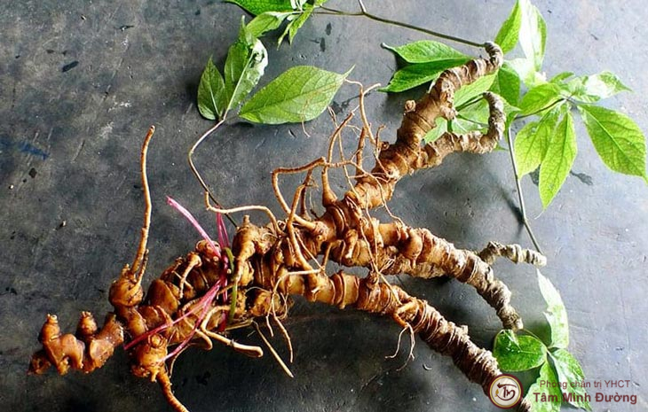
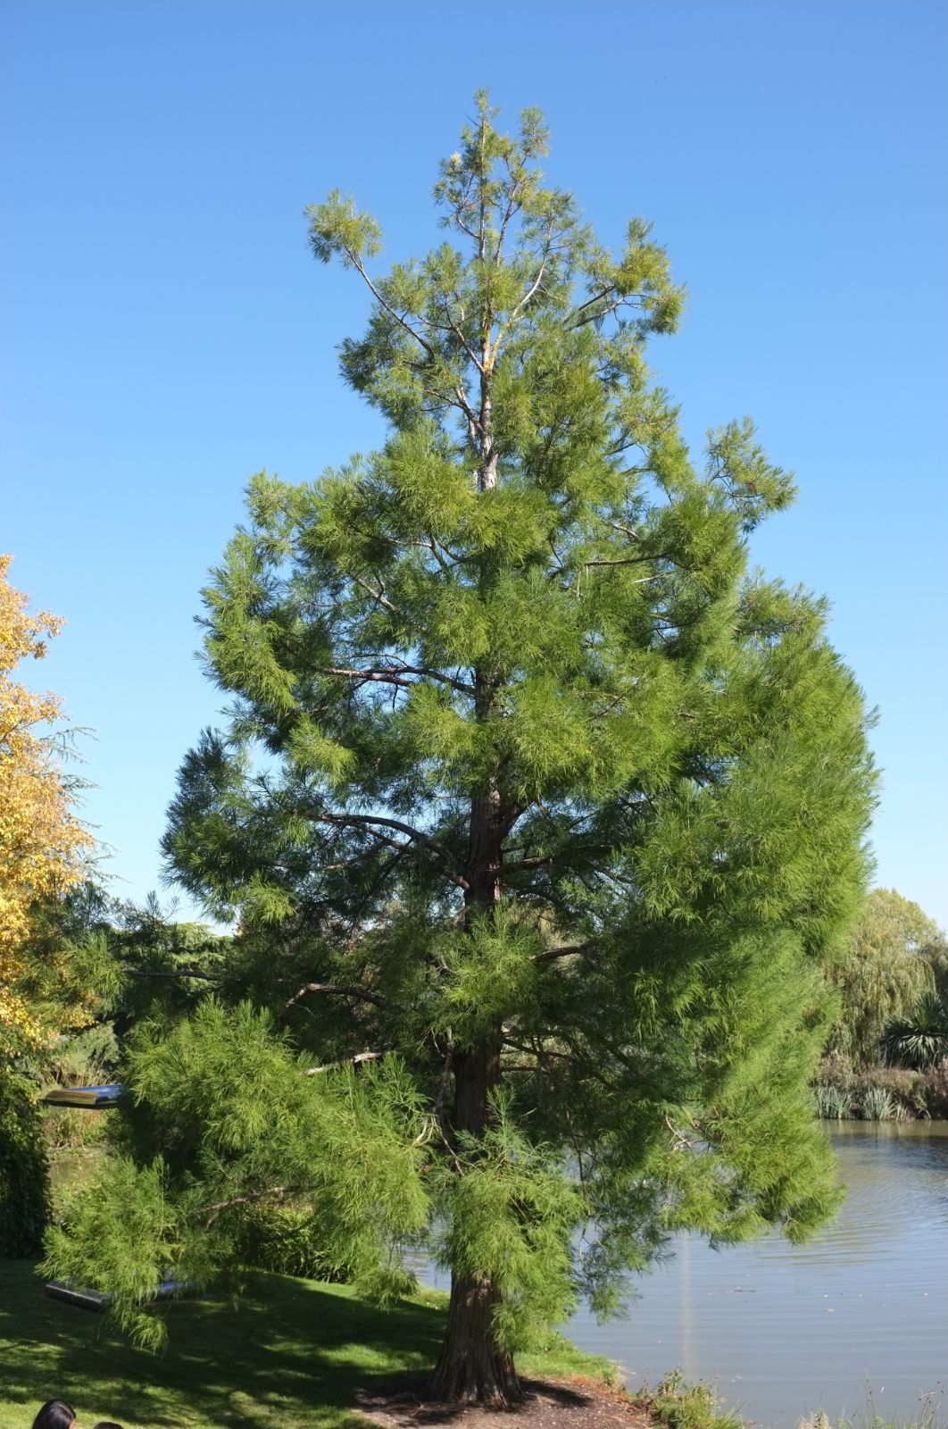
Một số thực vật rừng quý hiếm
Cây thông nước
Sâm ngọc linh tự nhiên

Slide 3
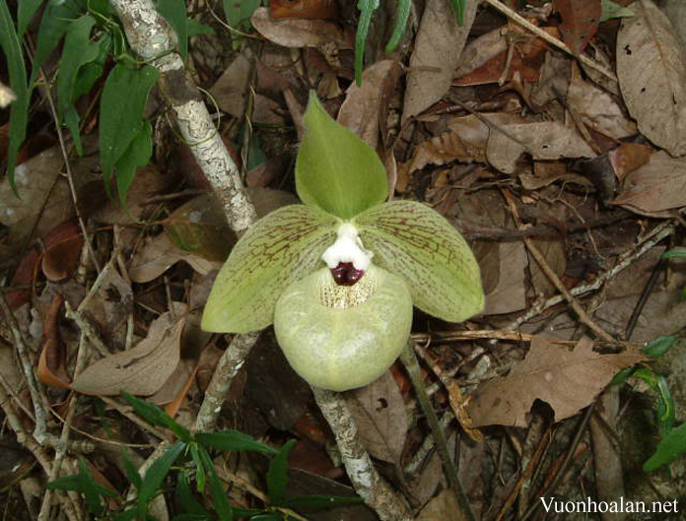
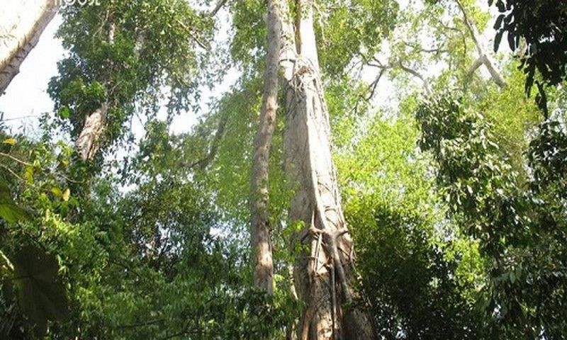
Một số thực vật rừng quý hiếm
Lan hài xanh
Cây gỗ kiền kiền Phú Quốc

Slide 4
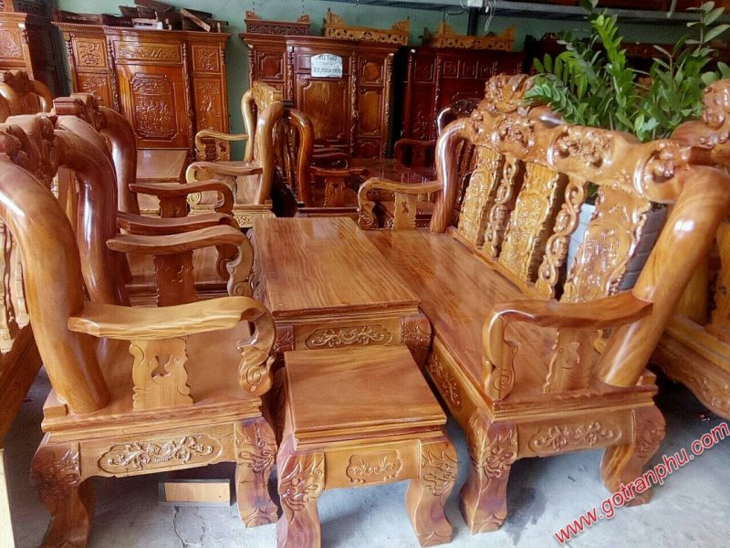

Một số sản phẩm từ rừng
Nội thất gia đình
Giấy các loại

Slide 5
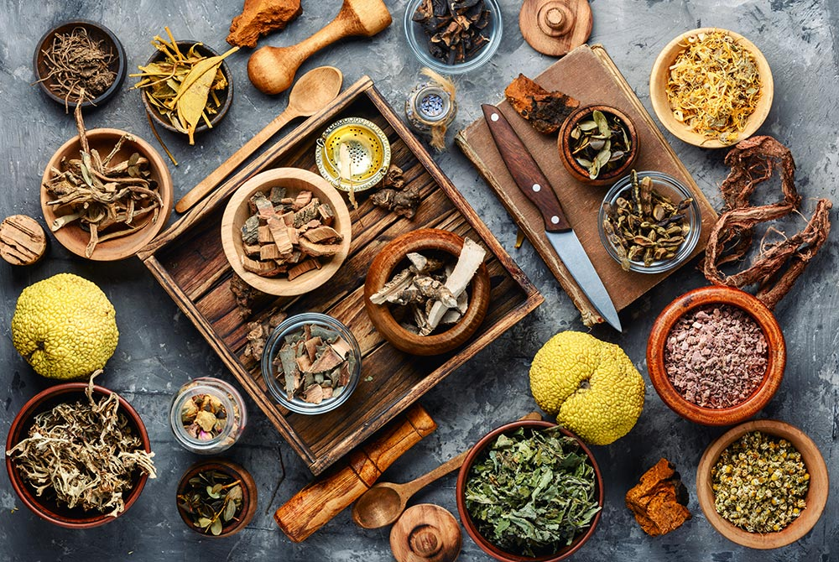
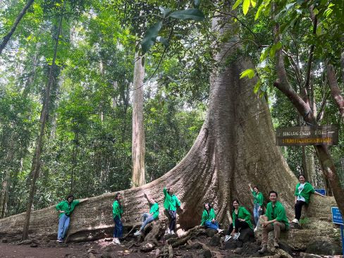
Một số sản phẩm từ rừng
Dược liệu
Du lịch

Slide 6
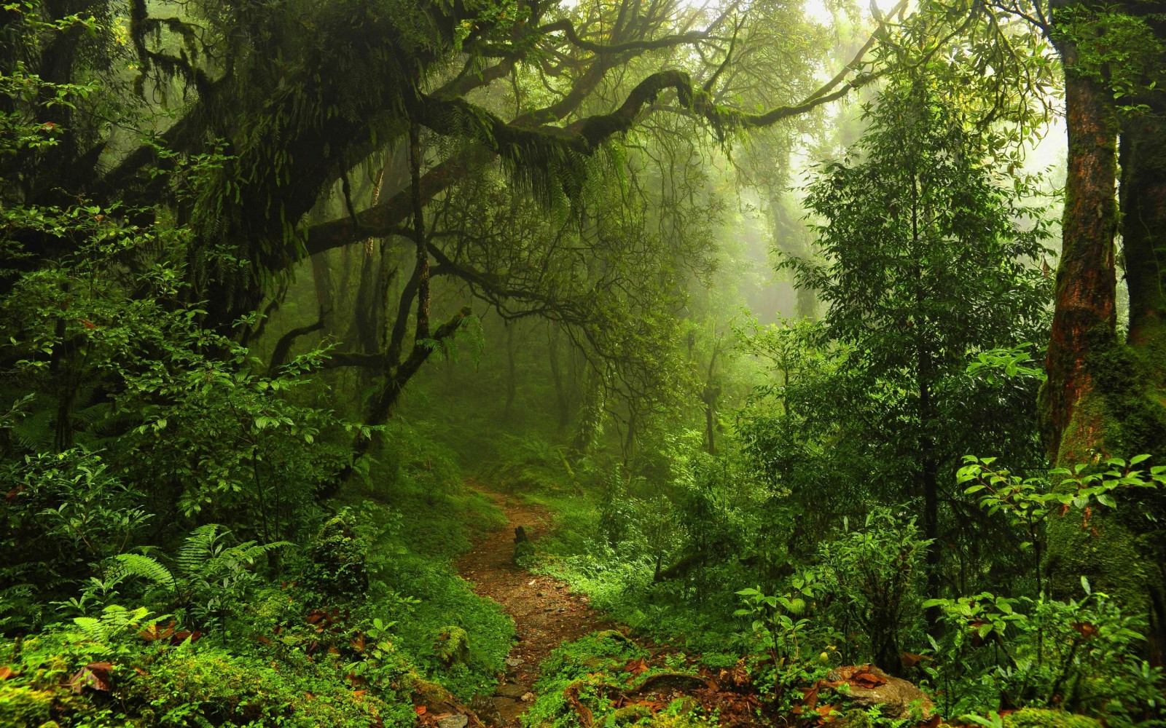
ÔN TẬP GIỮA KÌ I
GV: Nguyễn Thị Hải
GV: Nguyễn Thị Hải

Slide 7
Hoạt động luyện tập
Giáo viên chia nhóm HS, giao mỗi nhóm hoàn thành một số câu hỏi như sau:
Nhóm 1: Câu 1,2 tự luận
Nhóm 2: Câu 3,4 tự luận
Nhóm 3: Câu 5,6,7 tự luận
Nhóm 4: Câu 8,9 tự luận

Slide 8
Câu 1: Vì sao rừng lại có vai trò quan trọng trong bảo tồn đa dạng sinh học và bảo vệ môi trường sinh thái?
- Rừng hít khí cacbonic và nhả ra khí oxy nhằm điều tiết không khí;
- Là nơi trú ngụ và bảo tồn tự nhiên những hệ gen quý giá, giữ đa dạng sinh học
- Rừng ngăn chặc được bão lũ lụt tàn phá đất đất liền, bảo vệ và ngăn chặn gió bão, chống sạt lở núi, đảm bảo duy trì sự sống, bảo vệ môi trường sinh thái và tính mạng của con người

Slide 9
Câu 3: Vì sao khai thác gỗ và các sản phẩm khác từ rừng lại là nguyên nhân làm suy thoái tài nguyên rừng?
- Việc khai thác gỗ trái phép thường sử dụng các phương pháp tàn phá, gây ảnh hưởng đến môi trường và hệ sinh thái rừng.
- Việc áp dụng kỹ thuật khai thác lạc hậu, thiếu chuyên nghiệp dẫn đến lãng phí tài nguyên rừng và gây ảnh hưởng đến chất lượng gỗ và các sản phẩm từ rừng.
- Sau khi khai thác gỗ, nhiều diện tích rừng không được tái trồng, dẫn đến tình trạng đất trống, đồi trọc. Việc thiếu tái trồng khiến cho tài nguyên rừng không được phục hồi, dẫn đến suy thoái rừng.

Slide 10
Câu 4: Nêu một số nguyên nhân gây cháy rừng và phân tích tác hại của cháy rừng đối với sức khỏe con người và môi trường.
- Một số người dân sử dụng phương pháp đốt nương rẫy để làm đất trồng trọt, nhưng không kiểm soát được nguồn lửa dẫn đến cháy rừng.
- Vứt tàn thuốc, chai lọ thủy tinh có thể gây cháy rừng khi gặp điều kiện thích hợp về không khí, ánh sáng mặt trời,...
- Về môi trường, sét đánh là nguyên nhân phổ biến nhất gây cháy rừng ở nhiều khu vực trên thế giới. Nắng nóng, han hán khi thời tiết khô nóng kéo dài, độ ẩm thấp, cỏ cây dễ bốc cháy và lan rộng nhanh chóng;….
Phân tích tác hại của cháy rừng đối với sức khỏe con người và môi trường:
- Đối với sức khỏe con người:
+ Cháy rừng có thể gây ra các vấn đề về hô hấp như ho, khó thở, viêm phổi, hen suyễn.
+ Ngoài ra, cháy rừng có thể gây ra các tai nạn và thương tích cho người dân khi tham gia chữa cháy hoặc di dời;…
- Đối với môi trường: Cháy rừng làm mất đi diện tích rừng lớn, gây ảnh hưởng đến hệ sinh thái và đa dạng sinh học; làm xói mòn đất, ảnh hưởng đến nguồn nước và chất lượng nước; làm phát thải khí nhà kính, góp phần vào biến đổi khí hậu; gây thiệt hại về tài sản và cơ sở hạ tầng.

Slide 11
Câu 7: Vì sao nên tiến hành khai thác rừng ở giai đoạn thành thục?
Vì đây là giai đoạn mà cây rừng có tính trạng về năng suất và chất lượng lâm sản tương đối ổn định; khả năng ra quả, đậu quả nhanh nhất. Và quan trọng nhất đây là giai đoạn kinh doanh hạt giống tốt nhất nên cần tiến hành khai thác cây rừng

Slide 12
Câu 8: Giải thích cơ sở lựa chọn thời vụ trồng rừng ở các vùng miền khác nhau của nước ta.
TL: - Miền bắc:
+ Mùa xuân: Mưa phùn, ẩm ướt, thích hợp cho cây con bén rễ, phát triển.
+ Mùa xuân hè: Trời mát mẻ, ít mưa, ít sâu bệnh, cây dễ thích nghi và phát triển tốt.
- Miền trung:
+ Mùa mưa: Có lượng mưa lớn, giúp cây con sinh trưởng mạnh mẽ. Ẩm độ cao, ít nắng nóng, hạn chế bốc hơi nước, cây dễ sống.
- Miển nam:
+ Mùa mưa: Lượng mưa dồi dào, thích hợp cho nhiều loại cây rừng phát triển.

Slide 13
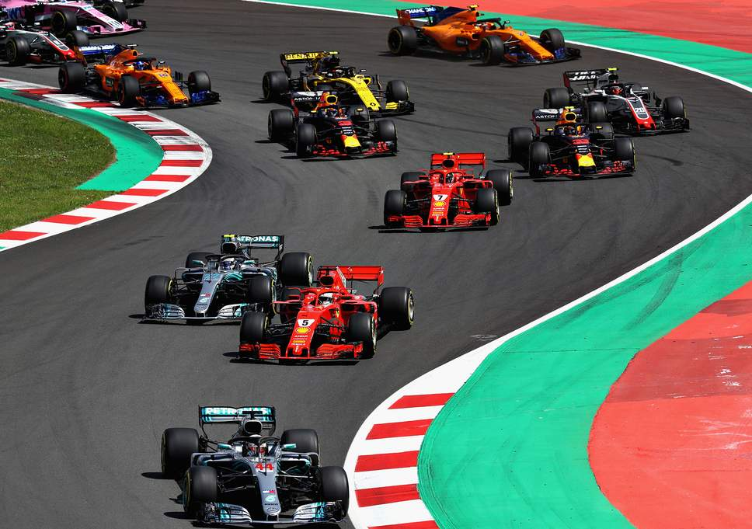
Trò chơi: cuộc đua công thức 1
Luật chơi:
4 đội thi đua với nhau qua việc trả lời nhanh và chính xác các câu trắc nghiệm. Đội nào về đích trước sẽ thắng!
Để được trả lời câu hỏi, mỗi đội phải bấm chuông thật nhanh sau khi đọc xong câu hỏi, đội nào bấm chuông trước đội ý được trả lời, câu trả lời đúng được tiến lên. Câu trả lời sai đội khác được trả lời tiếp.

Slide 14





1
GO
2
GO
3
GO
4
GO
5
9
6
7
10
8

Slide 15
Việc làm nào sau đây KHÔNG giúp bảo vệ đa dạng sinh học của rừng?
(a) Bảo vệ các khu bảo tồn thiên nhiên.
(b) Tích cực trồng rừng, hạn chế khai thác tài nguyên.
(c) Đẩy mạnh quản lý sử dụng đất
(d) Đẩy mạnh khai thác gỗ cho chế biến và xuất khẩu
(e) Thúc đẩy sử dụng các công nghệ bảo vệ môi trường.
(f) Tăng cường giáo dục, tuyên truyền và nâng cao ý thức người dân.
A. (c) B. (c), (d) C. (d) D. (c), (d), (e)
C

Slide 16
Hãy lựa chọn phương án đúng về lí do rừng được ví như lá phổi xanh của Trái Đất:
A. Khả năng chắn gió, bão của cây rừng.
B. Khả năng quang hợp của cây xanh hấp thụ CO₂ và thải ra O₂ giúp điều hòa khí hậu.
C. Khả năng cung cấp củi, gỗ cho con người.
D. Khả năng bảo tồn và lưu trữ nguồn gene sinh vật.
B

Slide 17

Khi nói về vai trò của rừng đối với môi trường sinh thái, một học sinh đã phát biểu như sau, theo em ý nào đúng, ý nào sai?
a) Rừng là nơi sinh sống, bảo tồn nhiều loại thực vật, động vật, nấm và các sinh vật khác.
b) Rừng là nơi bảo tồn vốn gen của các loài sinh vật.
c) Rừng có vai trò giữ đất, giữ nước, điều hòa không khí, phòng hộ thiên tai, chống biến đổi khí hậu.
d) Rừng cung cấp gỗ cho các ngành công nghiệp chế biến.
a_Đ;b_Đ;c_Đ;d_S

Slide 18

Phát triển giống cây rừng, trồng cây rừng thuộc hoạt động lâm nghiệp cơ bản nào sau đây?
A. Bảo vệ rừng B. Phát triển rừng
C. Chế biến thương mại và lâm sản D. Quản lí rừng.
B

Slide 19
Theo Điều 103 Luật Lâm nghiệp 2017, nội dung nào sau đây quy định chức năng của Kiểm lâm?
A. là lực lượng chuyên ngành về phòng cháy và chữa cháy rừng.
B. là tổ chức có chức năng quản lý, bảo vệ rừng, bảo đảm chấp hành pháp luật về lâm nghiệp; là lực lượng có quyền khai thác rừng.
C. là tổ chức có chức năng quản lý, bảo vệ rừng, bảo đảm chấp hành pháp luật về lâm nghiệp; là lực lượng chuyên ngành về phòng cháy và chữa cháy rừng, trồng rừng và khai thác rừng.
D. là tổ chức có chức năng quản lý, bảo vệ rừng, bảo đảm chấp hành pháp luật về lâm nghiệp; là lực lượng chuyên ngành về phòng cháy và chữa cháy rừng.
D

Slide 20
Nhiệm vụ của chăm sóc rừng
A. Làm cỏ, vun xới, bón phân, tưới nước.
B. Tỉa cành, trồng dặm và tỉa thưa
C. Trồng dặm và tỉa thưa
D. Làm cỏ, vun xới, bón phân, tưới nước, tỉa cành, trồng dặm và tỉa thưa
D

Slide 21
Đối với rừng sản xuất, cây rừng nên được khai thác ở giai đoạn nào
A. chuyển sang giai đoạn thành thục B. Cuối giai đoạn thành thục
C. Giai đoạn gần thành thục D. Giai đoạn già
B

Slide 22
Trồng rừng đúng thời vụ có tác dụng nào sau đây?
A. Giúp tiết kiệm công lao động
B. Giúp cây rừng có tỉ lệ sống cao, sinh trưởng và phát triển tốt
C. Giúp tiết kiệm phân bón và thuốc trừ sâu
D. Giúp nâng cao chất lượng các sản phẩm của rừng
B

Slide 23
Có thể sử dụng máy bay không người lái để trồng rừng bằng phương pháp nào sau đây?
A. Trồng rừng bằng cây con có bầu
B. Trồng rừng bằng cây con rễ trần
C. Trồng rừng bằng gieo hạt
D. Trồng rừng bằng cây con có bầu hoặc cây con rễ trần
C

Slide 24
Loại rừng nào sau đây cây rừng được khai thác ở giai đoạn già.
A. Rừng phòng hộ B. Rừng đặc dụng
C. Rừng sản xuất D. Rừng phòng hộ và rừng đặc dụng
A

Slide 25


Slide 26
Hoạt động vận dụng
Về nhà khảo sát, phân tích thuận lợi, khó khăn trong trồng rừng, khai thác rừng ở địa phương, đề xuất một số việc nên làm để phát triển rừng

Slide 27

Tài liệu được chia sẻ bởi Website VnTeach.Com
https://www.vnteach.com
Hướng dẫn tìm và tải các tài liệu ở đây
https://forms.gle/LzVNwfMpYB9qH4JU6

